Slide 1
ClipboardHistory の ご紹介

Slide 2
今日の目指すところ
今日、体験していただくこと
静的定型句
動的定型句
クリップボード履歴からのFIFOペースト
定型句 と launcher との組み合わせ
今日、学んでいただくこと
マインドのブラッシュアップ
複利的効果
怠惰な心理を克服するテクニック
時間が許せば

Slide 3
目次
なぜ「クリップボード履歴&定型文ツール」を 使うのか？
Clipboard History の紹介
Clipboard Historyを触ってみる（実践）
注意: セキュリティ面
注意: エラー回避
活用のためのアイディア

Slide 4
目次
なぜ「クリップボード履歴&定型文ツール」を 使うのか？
Clipboard History の紹介
Clipboard Historyを触ってみる（実践）
注意: セキュリティ面
注意: エラー回避
活用のためのアイディア

Slide 5
こんなお悩み・トラブル、ありませんか？
日付と曜日の組み合わせの不一致
mm月dd日（木） ⇔ mm月dd日（金）
↘すれ違い、再連絡
人名の漢字（同音異義語）の間違い
斉藤⇔斎藤⇔齋藤
↘本人は「構いません。」と言う。but…
うろ覚えや勘違いによる間違い
↘<極端な話>認識違いが後から発覚、設計のやり直し
そもそも入力が面倒
省略語; FSI? AWS? NHK? MSF? MAGA? KU会
役者不足
vs
役不足
Notes:
サイの字
斉: 整える。等しい。同じ。「斉唱」
斎（齋）: 心身を清める。慎む。祈祷する。「斎潔」
齎: もたらす、贈る（はなむけ）、与える、渡す←貝殻
手書きなら簡略文字もありだが、いまやキーボード入力の時代。
うろ覚え→「役者不足」と「役不足」

Slide 6
こんなお悩み・トラブル、ありませんか？
そもそも入力が面倒→安易な省略語
MSF
Medecins Sans Frontieres 「国境なき医師団」
MAGA
Make America Great Again!
KU会
早川が所属していた登山サークル「渓友会」
Notes:
サイの字
斉: 整える。等しい。同じ。「斉唱」
斎（齋）: 心身を清める。慎む。祈祷する。「斎潔」
齎: もたらす、贈る（はなむけ）、与える、渡す←貝殻
手書きなら簡略文字もありだが、いまやキーボード入力の時代。
「役者不足」と「役不足」

Slide 7
お悩み・トラブル→道具を使おう！
正確
楽
早い
Notes:
必ずしも早いとは限らない。必ずしも楽とは限らない。
しかし、正確であることは確実。
とくに「クリップボード履歴&定型文ツール」ならば。

Slide 8

IME（日本語入力プログラム）の技、あれこれ
短縮読み
「おつはや」→「お疲れさまです。早川です。」
「いかとお」→「以下の通りです。」
一発アルファベット変換（F9キー・F10キー）
日本語入力のまま、数単語だけ英語を打つ。
一発カタカナ変換（ctrl-i）
一発ひらがな変換（ctrl-u）
漢字確定後の再変換（変換キー）
漢字の変換ミス

Slide 9

IME便利! …とはいえ、IMEのもどかしさよ
平仮名を入力するもどかしさ
漢字を候補の中から選ぶもどかしさ

Slide 10
「クリップボード履歴&定型文ツール」を使おう！
いきなりココに跳べない？
平仮名入力
変換候補選択
確定

Slide 11
目次
なぜ「クリップボード履歴&定型文ツール」を 使うのか？
Clipboard History の紹介
Clipboard Historyを触ってみる（実践）
注意: セキュリティ面
注意: エラー回避
活用のためのアイディア

Slide 12
Clipboard Historyの機能（一部）
クリップボード履歴からの貼り付け
静的定型句の貼り付け
動的定型句の貼り付け
日付や時刻; 現在・昨日・明日…
ちょっとした編集
括弧で括る
各行の先頭に引用記号を付加する
削除もできる

Slide 13

Clipboard Historyの機能（一部）
クリップボード履歴からの貼り付け
静的定型句の貼り付け
動的定型句の貼り付け
日付や時刻; 現在・昨日・明日…
ちょっとした編集
括弧で括る
各行の先頭に引用記号を付加する
削除もできる
デモンストレーション
のちほど
Notes:
デモンストレーションは、のちほど、みなさんの実践時に、一緒に示します。

Slide 14
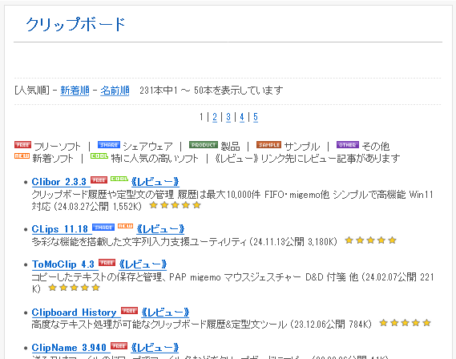
Clipboard History の優位性
世の中に数多ある「クリップボード履歴&定型文ツール」の中で、 なぜClipboard History を選ぶのか？
231本@vector.co.jp

Slide 15
Clipboard History の優位性
メニューを階層化できる
設定ファイルがテキストである
メニュー構成を好みで変えられる
FIFOとLILOが可能である
アクセスキーを設定できる
ランチャーにもなる

Slide 16
Clipboard History の優位性
作っているのが日本人
説明書が読みやすい
細かな使い勝手が良い
設定項目にホバーすると、説明がポップアップする
PAPに対応している
Pop up in Application Process（造語？）
以下の2つの操作の順番を不問にできる。
貼り付け先にカーソルを合わせる
「クリップボード履歴&定型文ツール」からコピーする
Notes:
PAP
人間の性: 貼り付け先にカーソルを合わせたくなる。
昔、別のツール
先にコピーしておかないとだめだった。
カーソルが外れてします。明後日の位置へ。紛失。行方不明。

Slide 17
Clipboard History の優位性
メニューを階層化できる
設定ファイルがテキストである
メニュー構成を好みで変えられる
FIFOとLILOが可能である
アクセスキーを設定できる
ランチャーにもなる
目玉機能
Notes:
目玉機能
勝手に推し活

Slide 18
目玉機能1.FIFO と LILO
（「First In, First out.」と「Last In, Last out.」）
いままで
FIFOなら
コピー
ペースト
コピー
ペースト
コピー
ペースト
コピー
ペースト
コピー
コピー
コピー
コピー
ペースト
ペースト
ペースト
ペースト
Notes:
alt-tab
毎回、alt-tabでアプリケーションを切り替える動作が必要
Webブラウザ と エクセル

Slide 19
目玉機能2. アクセスキーを設定できる/1
実はショートカットキーは2種類ある
ホットキー
いわゆるショートカットキー
ｃｔｒｌ－ｃでコピー、ctrl-ｖでペースト、ctrl-pで印刷
アクセスキー
種類 | キーの識別方法 | 次元
ホットキー | 同時に押されたキーの組み合わせ | 空間
アクセスキー | 順番に押されたキーの組み合わせ | 時間
Notes:
「ClipboardHistory」に限らない、アクセスキーの一般論

Slide 20
目玉機能2. アクセスキーを設定できる/2
Altキーから始める
まず、Altキーのみを単体で押して、離す
以後、アルファベットを1文字ずつ押して、 順次、絞り込んでいく
階層化できることと表裏一体
Microsoftオフィスには標準装備
ワード・エクセル・パワポ
アクセスキーを知ってしまうと…
アクセスキー無いアプリ＝使いにくい！
アプリを設計する機会には、アクセスキーも盛り込むべし！
Notes:
エクセル基礎の勉強会もあります。

Slide 21
目玉機能2. アクセスキーを設定できる/3
マウスを使わなくて済む
手の移動が不要なので、早い
マウスカーソルの操作は「アナログ」なので…
時間が掛かる
間違える
ストレスになる
たとえエクセルという電子ファイル（デジタル形式）を使っていたとしても、
（手順書の）見出しの番号を手で編集していたら、それは「アナログ」である。
∴markdown使おうぜ！
 | 「デジタル」とは？
古典論 | 符号化・離散化されていること
現代論 | 便利であること、楽であること
Notes:
マウス操作; [観る、認知、判断、命令、筋肉]を連続的に。
∴markdown使おうぜ！

Slide 22

目玉機能3.ランチャー（LAUNCHER）/1
URLを開く手順（定型句あり but ランチャー無し）
定型句を選ぶ
目的のURLがクリップボードに取り込まれる
ブラウザを活性化する（Alt-tabキー）
新しいタブを作る
URLバーにカーソルを当てる
ペーストする
エンターキーを叩く
Notes:
手段: そのURLをコピペしたわけではなく。
目的: コピペすることで、ブックマークを開きたい。

Slide 23

目玉機能3.ランチャー（LAUNCHER）/2
URLを開く手順（定型句あり かつ ランチャーあり）
定型句を選ぶ、以上.
以下の処理が自動で行われる
ブラウザが活性化され、
新しいタブで作られ、
目的のURLが開かれる

Slide 24
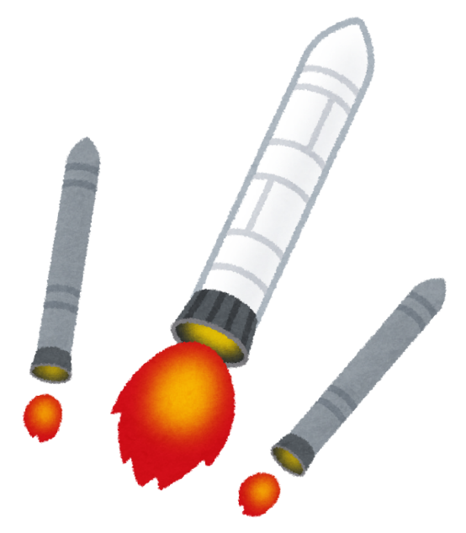
目玉機能3.ランチャー（LAUNCHER）/3
launch（自動起動）できるもの
URL→ブラウザにて
ディレクトリのパス→エクスプローラーにて
ファイルのパス→拡張子ごとのアプリにて）
エクセル・パワポ・テキストエディタなどなど（何でも）
OSの設定画面 (「ms-settings: URI スキーム」を利用する)
「Windows Update」
「職場または学校にアクセスする」などなど

Slide 25

目玉機能3.ランチャー（LAUNCHER）/4
反論: ブラウザやエクスプローラーの ブックマーク機能で十分ではないか？
これ一つで種々の「ブックマーク」を扱える
設定がテキストファイルである
差分が明瞭である
軽い（ファイルサイズが小さい）
…とはいえ、手段であって、 目的ではないので、使い分けはお好みで。

Slide 26
Clipboard History の優位性
デモンストレーション
メニューを階層化できる
設定ファイルがテキストである
メニュー構成を好みで変えられる
FIFOとLILOが可能である
アクセスキーを設定できる
ランチャーにもなる
目玉機能
Notes:
目玉機能
勝手に推し活

Slide 27
目玉機能
デモンストレーション
のちほど

Slide 28
目次
なぜ「クリップボード履歴&定型文ツール」を 使うのか？
Clipboard History の紹介
Clipboard Historyを触ってみる（実践）
注意: セキュリティ面
注意: エラー回避
活用のためのアイディア

Slide 29
インストール（適宜やってください）
本家
Clipboard History 1.9.1 (クリップボード履歴＆定型文) を公開しました - ぶらんくのーと: TOPICS
https://blank-note.sakura.ne.jp/topics/clipboard_history.html
Vector.co.jp
Clipboard Historyの詳細情報 : Vector ソフトを探す！
https://www.vector.co.jp/soft/dl/winnt/util/se512783.html
Notes:
「ぶらんくのーと」からvectorにリンクが張られている。

Slide 30
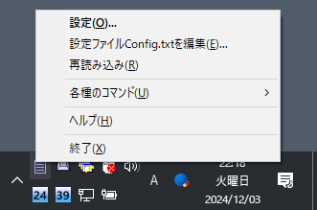
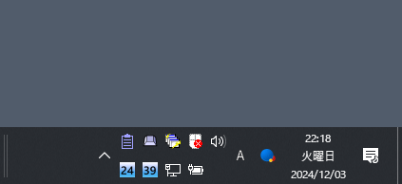
設定ファイルのサンプルの共有
デフォルトの設定ファイルの名前を変更する
前; Config.txt
後; Config_original.txt
謹製のサンプルの名前を変更する
前; Config_sample.txt
後; Config.txt
再読み込み（R）
右クリック

Slide 31
実践
動的定型句
FIFO
ランチャー
「職場または学校にアクセスする」
引用符を付ける
引用符を外す
括弧で囲む

Slide 32
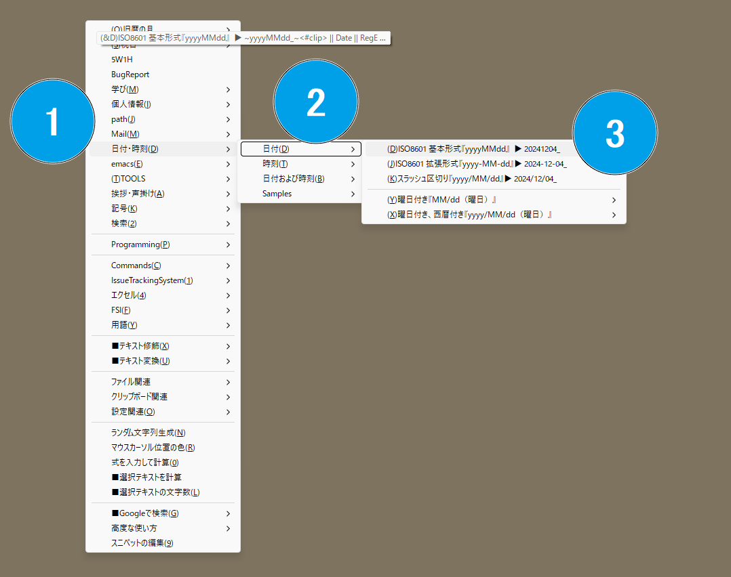
実践;動的定型句
呼び出しのアクセスキー（の例）
shiftキー連打
d
Datatime の d
b
both（両方） の b
b
前項と同じ b
連打できるように

Slide 33
実践; FIFO
（適当に履歴を積む）
FIFOモードを有効にする
shift連打→o→f→ENTER
最初に貼り付けるものを選ぶ
あとは、ctrl-vを連打するだけ
（改行のエンターは必要かもしれない）
先頭まで貼り付け終わると、 自動的にFIFOモードが無効になる

Slide 34
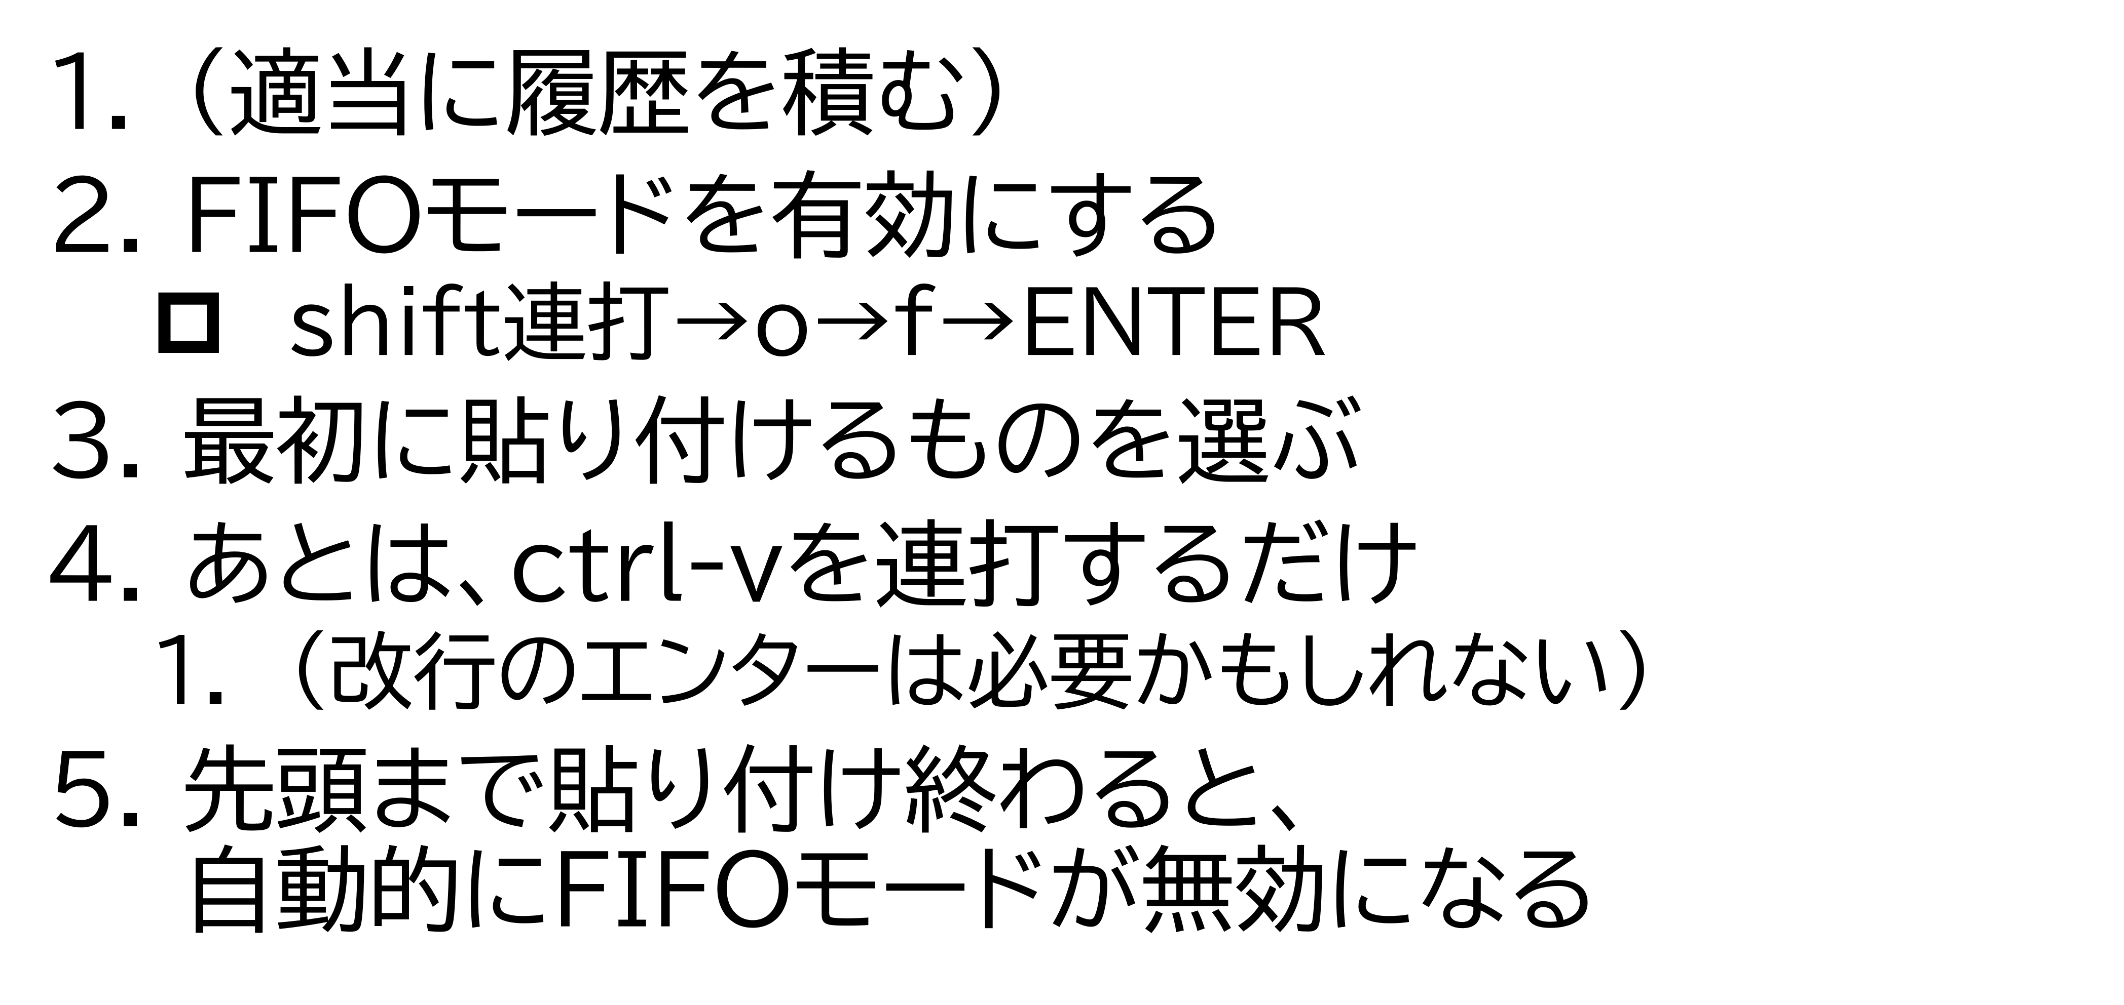
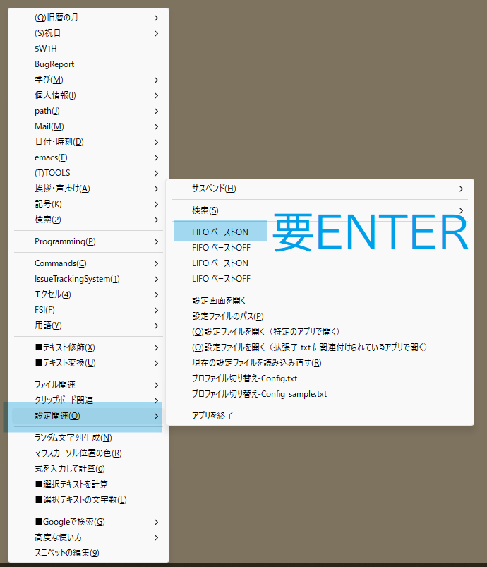
実践; FIFO

Slide 35
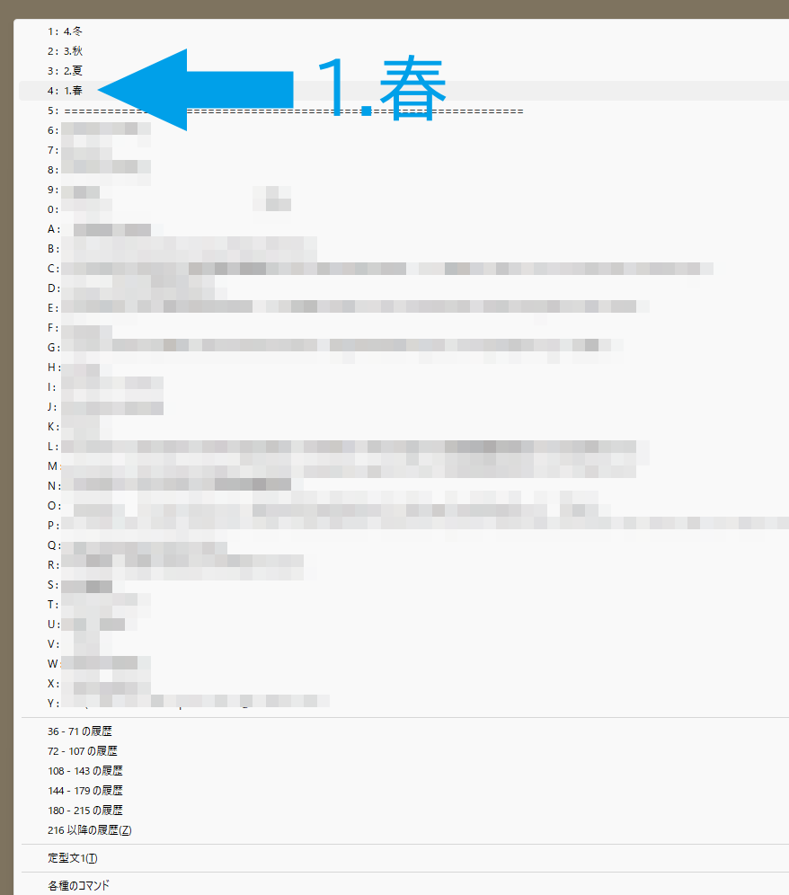
実践; FIFO

Slide 36
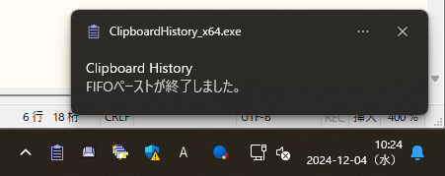
実践; FIFO

Slide 37
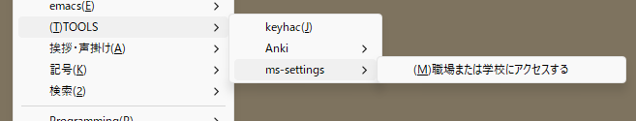
実践; ランチャー
「職場または学校にアクセスする」
→サンプル設定に登録済み
shiftキー連打
ｔ （tools の t）
m (ms-settings の m）
m （mを連打）

Slide 38
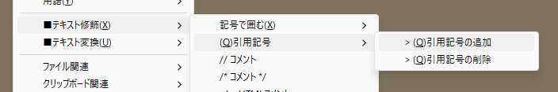
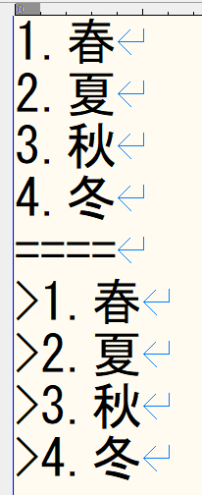
実践; 引用記号を付ける
対象領域を選択する
shiftキー連打
x
q
ENTER
疑問: クリップボードにコピー済みの、
先頭の文字列に引用記号を
追加できないのか？ 使い勝手悪し！

Slide 39
実践; 引用記号を外す
「引用記号を付ける」のと同様の操作

Slide 40
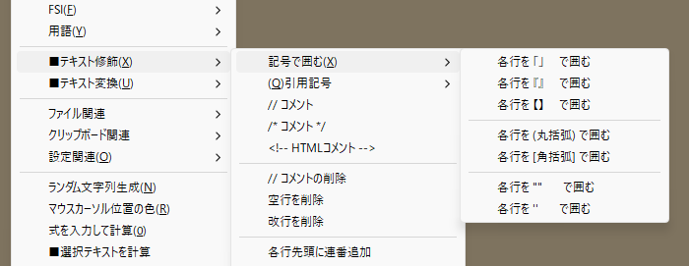
実践; 括弧で囲む
対象領域を選択する
shiftキー連打
x
x
カーソルキー
ENTER
疑問: クリップボードにコピー済みの、
先頭の文字列に引用記号を追加できないのか？
使い勝手悪し！

Slide 41
目次
なぜ「クリップボード履歴&定型文ツール」を 使うのか？
Clipboard History の紹介
Clipboard Historyを触ってみる（実践）
注意: セキュリティ面
注意: エラー回避
活用のためのアイディア

Slide 42
危険: パスワードが履歴に残ってしまう問題！
Clipboard Historyに 限らず
Windows OS の標準クリップボードでも
mac OS でも
iphone でも
android でも
linux でも
＜習慣付け＞ ペースとしたらパスワードを履歴から削除する
定型句ツール
クリップボード
貼り付け先
ここの履歴に残り続けてしまう

Slide 43
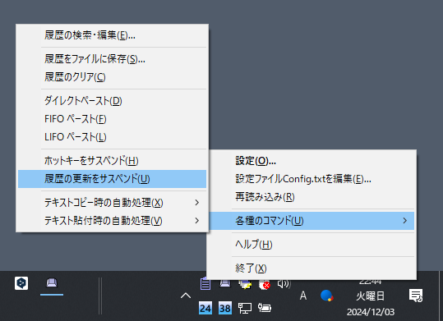
危険: パスワードが履歴に残ってしまう問題！
Clipboard Historyには、コピーしても、 それを履歴には残さないモードがある
これも策の一つ
「履歴の更新をサスペンド」
サスペンドする （履歴の無効化）
パスワードを コピー&ペーストする
サスペンドを解除する （履歴の有効化）

Slide 44
目次
なぜ「クリップボード履歴&定型文ツール」を 使うのか？
Clipboard History の紹介
Clipboard Historyを触ってみる（実践）
注意: セキュリティ面
注意: エラー回避
活用のためのアイディア

Slide 45
履歴が巨大過ぎると固まる
※因果関係不明。僕の憶測に過ぎない。
履歴が多過ぎる and/or 大き過ぎると、 履歴一覧メニューが表示できなくなる（？）
履歴の規模は抑えめに（下記はサンプルでの値）
履歴の件数 =10000件
1項目の最大文字数 = 5000文字
2000文字くらいでも良いかも。
数万文字をコピペするときは、コピー後すぐに貼り付ける。
履歴に頼らない。履歴を使わない。

Slide 46
固まったら、再読み込み
右クリック

Slide 47
目次
なぜ「クリップボード履歴&定型文ツール」を 使うのか？
Clipboard History の紹介
Clipboard Historyを触ってみる（実践）
注意: セキュリティ面
注意: エラー回避
活用のためのアイディア

Slide 48
活用のためのアイディア（列挙）
MECEでなくていい
アクセスキーの選択方針
貼り付けず、見るだけでもいい
最終的には削除されてしまう部分が含まれていても良い
まず登録するもの / 汎プロジェクト
まず登録するもの / プロジェクト別
日々更新（追加・変更）
日々更新（追加・変更）が面倒？
githubでポータビリティ&情報漏洩を防ぐ Git Hooks

Slide 49
活用のためのアイディア（列挙）
MECEでなくていい
アクセスキーの選択方針
貼り付けず、見るだけでもいい
最終的には削除されてしまう部分が含まれていても良い
まず登録するもの / 汎プロジェクト
まず登録するもの / プロジェクト別
日々更新（追加・変更）
日々更新（追加・変更）が面倒？
githubでポータビリティ&情報漏洩を防ぐ Git Hooks

Slide 50
MECEでなくていい
同じ文言の定型句が複数箇所にあってもよい
例: プロジェクトAとプロジェクトBの両方のツリーに 「斎藤さん」があっていい。重複してもいい。
プロジェクトA の〇〇担当=斎藤さん
プロジェクトB の▲▲担当=斎藤さん
目的: 文字入力を正確に・早く・楽にすること
唯一の場所を思い出すのに労するよりは、重複していても、ササッと入力できる方がいい。

Slide 51
活用のためのアイディア（列挙）
MECEでなくていい
アクセスキーの選択方針
貼り付けず、見るだけでもいい
最終的には削除されてしまう部分が含まれていても良い
まず登録するもの / 汎プロジェクト
まず登録するもの / プロジェクト別
日々更新（追加・変更）
日々更新（追加・変更）が面倒？
githubでポータビリティ&情報漏洩を防ぐ Git Hooks

Slide 52
アクセスキーの選択方針;〇〇しやすさ
押しやすさ
ホームポジション; d, f, j, k およびそれらの周辺
アクセスキーの前（後）のキーと同じキー→連打できる
「Datetime, Date, D」←3つ目のDに言語上の意味はない。
想起しやすさ
概ね頭文字
日本語
英語
ときには「こじつけ（言葉遊び） 」
こじつけ（言葉遊び）でも、自分が分かればよい
頭の中で言葉を紡ぎながらキーを押す→身体化が早い
“Datetime, Date, Youbi（曜日付き）”

Slide 53
活用のためのアイディア（列挙）
MECEでなくていい
アクセスキーの選択方針
貼り付けず、見るだけでもいい
最終的には削除されてしまう部分が含まれていても良い
まず登録するもの / 汎プロジェクト
まず登録するもの / プロジェクト別
日々更新（追加・変更）
日々更新（追加・変更）が面倒？
githubでポータビリティ&情報漏洩を防ぐ Git Hooks

Slide 54
貼り付けず、見るだけでもいい
辞書代わり・備忘録代わり・メモ代わり
5W1H
ビジネスフレームワーク; SWOT分析・PEST分析・3P
月の名の旧称;睦月・如月・弥生・卯月…
月ごとの昼休みの時間
祝日
営業トーク
スターウォーズの各エピソードの副題
過去20年間の野球の優勝チーム
歴代IWGP世界ヘビー級王座
日本の最高峰トップ5

Slide 55
活用のためのアイディア（列挙）
MECEでなくていい
アクセスキーの選択方針
貼り付けず、見るだけでもいい
最終的には削除されてしまう部分が含まれていても良い
まず登録するもの / 汎プロジェクト
まず登録するもの / プロジェクト別
日々更新（追加・変更）
日々更新（追加・変更）が面倒？
githubでポータビリティ&情報漏洩を防ぐ Git Hooks

Slide 56
最終的には削除されてしまう部分が 含まれていても良い
目的: 報連相を漏れなく行う
そのための観点の列挙
バグ報告の要素
環境・バージョン・再現手順・期待される動作・ 実際の現象・一時的な弥縫策・RPO・RTO・原因・ 根本的な対策…
※もちろん発生直後は、拙速でも、口頭でぱっと伝えるのが肝心
5W1H
Who, Where, When, Why, What, How(by) & How much

Slide 57
活用のためのアイディア（列挙）
MECEでなくていい
アクセスキーの選択方針
貼り付けず、見るだけでもいい
最終的には削除されてしまう部分が含まれていても良い
まず登録するもの / 汎プロジェクト
まず登録するもの / プロジェクト別
日々更新（追加・変更）
日々更新（追加・変更）が面倒？
githubでポータビリティ&情報漏洩を防ぐ Git Hooks

Slide 58
まず登録するもの / 汎プロジェクト
部署名（詳細）・部署名（簡略）
仲間の名前（IMEの短縮読みでもOK）
メールアドレス・メールの署名・電話番号（私物）
物品登録番号・バーコード番号・（固定IPアドレス）
よく使うコマンド(linux や powershell など)
git系
apt系（ubuntu）
docker, docker composer, kubernates
AWS CLI

Slide 59
活用のためのアイディア（列挙）
MECEでなくていい
アクセスキーの選択方針
貼り付けず、見るだけでもいい
最終的には削除されてしまう部分が含まれていても良い
まず登録するもの / 汎プロジェクト
まず登録するもの / プロジェクト別
日々更新（追加・変更）
日々更新（追加・変更）が面倒？
githubでポータビリティ&情報漏洩を防ぐ Git Hooks

Slide 60
まず登録するもの / プロジェクト別
お客様情報;会社名・部署名・住所・電話番号独自の用語
プロジェクトの名称（略称）・プロジェクトの名称（長い形式）・登録番号（親番号）
パス（ひとまず、トップディレクトリ）
ローカルディスク・共有ファイル
Issue Tracking SystemのURL（query文字列付き）
自分のチケット、未完了なチケット
クラウドサービスのログインURL（環境別）
メンバー名
難読漢字・同音異義語・外国籍の方の発音
お客様の氏名（備忘を兼ねて）

Slide 61
活用のためのアイディア（列挙）
MECEでなくていい
アクセスキーの選択方針
貼り付けず、見るだけでもいい
最終的には削除されてしまう部分が含まれていても良い
まず登録するもの / 汎プロジェクト
まず登録するもの / プロジェクト別
日々更新（追加・変更）
日々更新（追加・変更）が面倒？
githubでポータビリティ&情報漏洩を防ぐ Git Hooks

Slide 62
日々更新（追加・変更）（主にプロジェクト面)
設計が固まっていくモノ
DB名・API名・文書名・画面名
その他、種々の独自用語
DBやAPIにアクセスするコマンド
段々と見えてくるビジネスの建て付け
法律名・制度名・省庁名（部局名）・独立行政法人名
新規参画者

Slide 63
活用のためのアイディア（列挙）
MECEでなくていい
アクセスキーの選択方針
貼り付けず、見るだけでもいい
最終的には削除されてしまう部分が含まれていても良い
まず登録するもの / 汎プロジェクト
まず登録するもの / プロジェクト別
日々更新（追加・変更）
日々更新（追加・変更）が面倒？
githubでポータビリティ&情報漏洩を防ぐ Git Hooks

Slide 64
日々更新（追加・変更）が面倒？<マインド編>
改善の効果は複利で現れる
1.07 ** 10 = 1.96 = 約2倍
生産性を 7% の向上させる仕組みや道具を10個導入すると、 生産性は2倍になる。
1.002 ** 365 = 2.07 = 約2倍
毎日0.2% ずつ向上すると、1年後には能力が 2倍 になる。
所要時間を計測する: 面倒なのは思い込みに過ぎない
洗濯物干し（一人暮らし、数日分） | 7分
バックランジ [20回＋休憩1分]×3セット | 9分
ジョギング（[公園1周＋30秒の休み]×5セット） | 10分
化粧水と乳液を塗り込む | 2分
爪にヤスリを掛ける | 4分

Slide 65
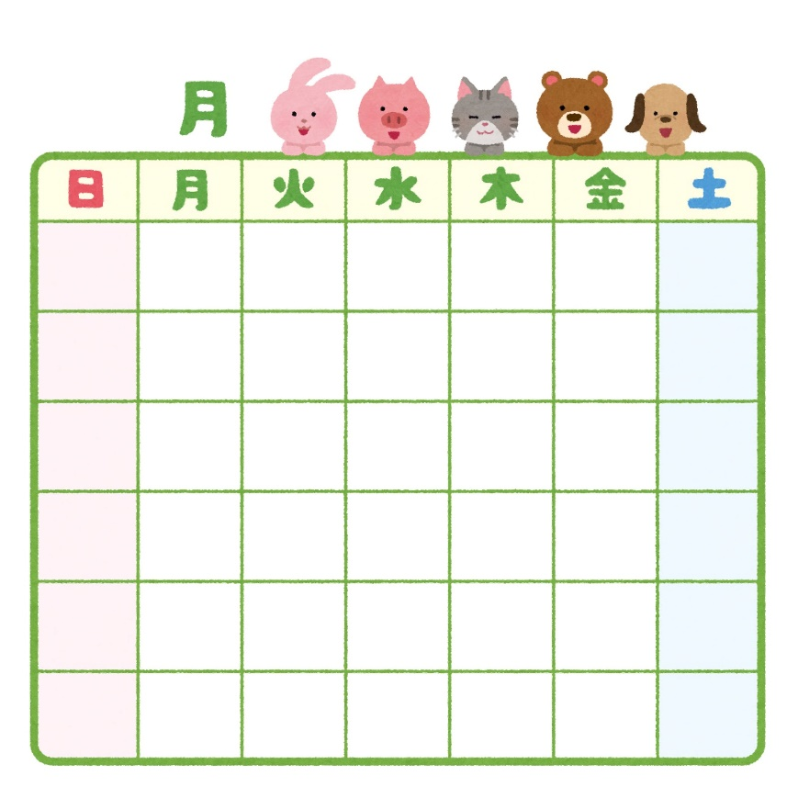


日々更新（追加・変更）が面倒？<技術編>
仲間とともに頑張る
切磋琢磨
Community of Practice（白井恭弘、ピッツバーグ大学、第二言語習得理論）
スマフォアプリ「みんチャレ」
宣言（引っ込みが付かなくする）
可視化する
カレンダーに★を付ける
やらなかった日も空白として可視化される

Slide 66
活用のためのアイディア（列挙）
MECEでなくていい
アクセスキーの選択方針
貼り付けず、見るだけでもいい
最終的には削除されてしまう部分が含まれていても良い
まず登録するもの / 汎プロジェクト
まず登録するもの / プロジェクト別
日々更新（追加・変更）
日々更新（追加・変更）が面倒？
githubでポータビリティ&情報漏洩を防ぐ Git Hooks

Slide 67
githubでポータビリティ&情報漏洩を防ぐ Git Hooks
「クリップボード履歴&定型文ツール」を活用していくと、会社だけではなく、家でも、あらゆる場所で使いたくなる。
→クラウドサービス github.com で共有する。
でも、社外秘情報はクラウドにアップロード（push）されないようにしたい。
サンプル設定ではFSIのを頂点とするツリーが設けられている。
そのツリーの配下を削除してからアップロードすれば良さそう。
自動化せず、人間の努力や注意力に依存していては、早晩、誤ってアップロードしてしまうであろう。
自動化（Hook=フック=鈎針）
ある人間の行為（コミット）が行われたら、呼応する処理が自動的に行われる。
「自動処理という名の鈎針が行為に引っ掛かって、引きづられている」

Slide 68
付録

Slide 69
付録1: Windows OSの設定画面を一発起動
「ms-settings: URI スキーム」を利用する
Windows 設定アプリの起動 - UWP applications | Microsoft Learn
https://learn.microsoft.com/ja-jp/windows/uwp/launch-resume/launch-settings-app#ms-settings-uri-scheme-reference

Slide 70
付録2: タスクバーにアイコンを常時 表示させる
win-sで検索窓を開く
検索窓に「通知領域」と入力し、「タスク バーの通知領域」を選択する
「タスク バーに表示するアイコンを選択します」を選択する
目的のアプリに対するスイッチ（フラグ）がオフ（白色、黒点が左側にある）だったら、オン（青色、白点が左側）にする

Slide 71
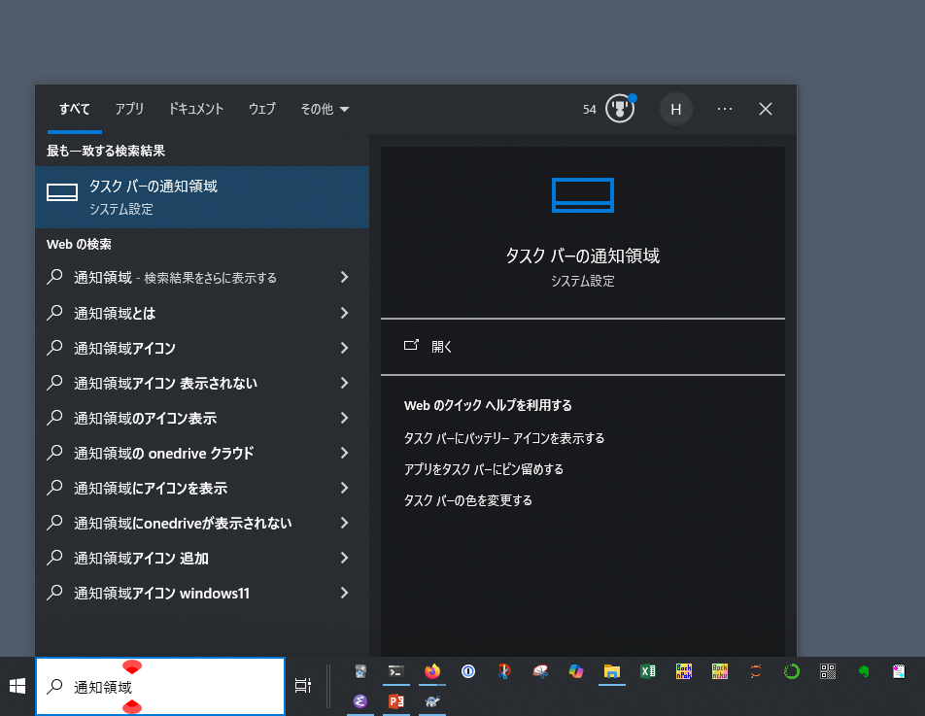
付録2: タスクバーにアイコンを常時 表示させる
win-sで検索窓を開く
検索窓に「通知領域」と入力し、「タスク バーの通知領域」を選択する

Slide 72
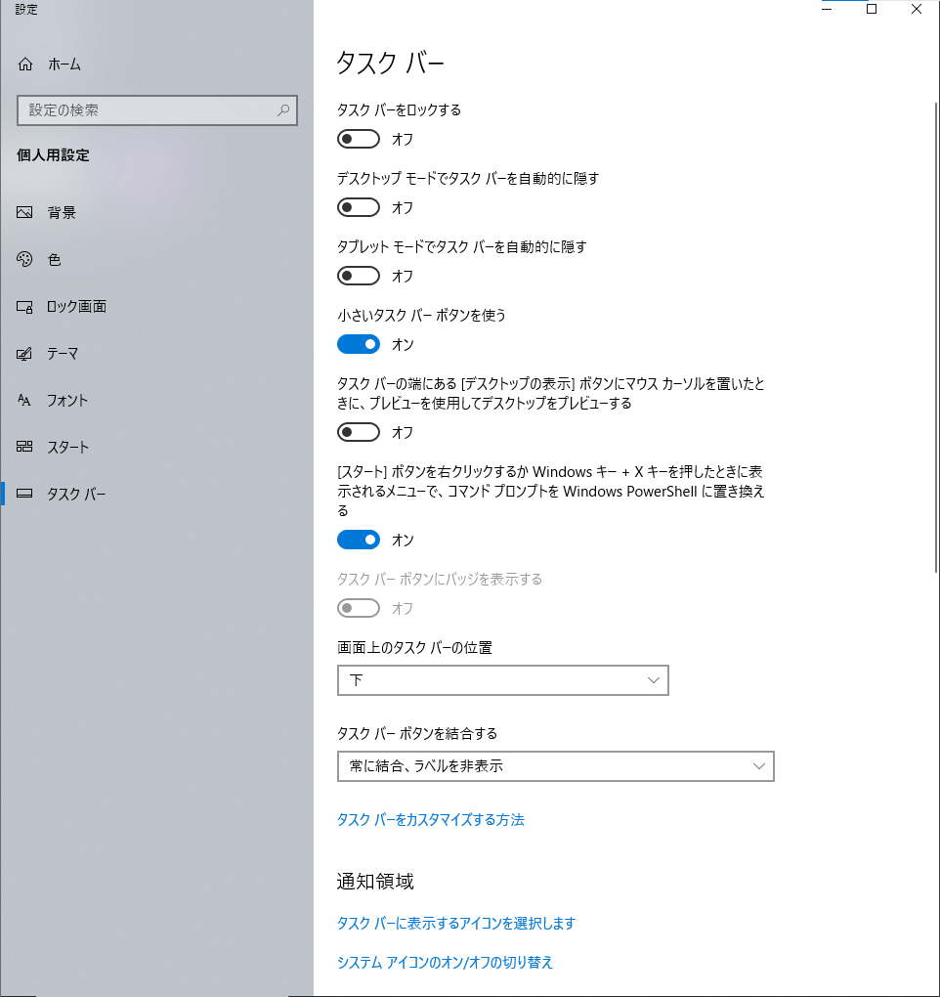
付録2: タスクバーにアイコンを常時 表示させる
「タスク バーに表示するアイコン を選択します」を選択する

Slide 73
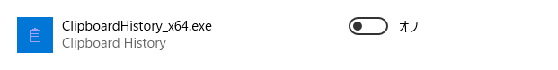
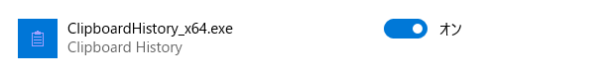
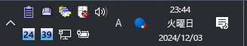
付録2: タスクバーにアイコンを常時 表示させる
目的のアプリに対するスイッチ（フラグ）がオフ（白色、黒点が左側にある）だったら、オン（青色、白点が右側）にする

Slide 74
付録3:マウスを使わずに、 タスクバーのアイコンを右クリックする
ショートカットキー win-b
タスクバーのインジケーターにフォーカスが当たる
上下左右のカーソルキー
目的のアイコンにカーソルを当てる
アプリケーションキー
右クリック代わり
アプリケーションキーが備わっている機種を選ぶべき
アプリケーションキーが備わっている外付けキーボードを使うべき

